Slide 1
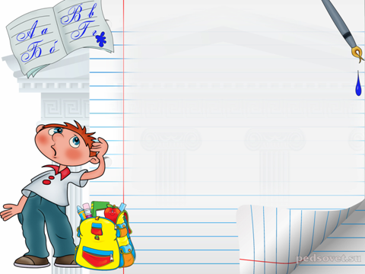
Слова из словаря
1 класс
УМК «Школа 2100»
Букина Светлана Александровна
учитель начальных классов
МБОУ СОШ№8
г. Чайковский Пермский край

Slide 2
Знакомимся со словами
Тренируемся в написании
Пишем диктант

Slide 3
Багаж
Барабан
Ворона
Горох
Заяц
Капуста
Картина
Картон
Класс
Корзина
Корова
Машина
Огород
Помидор
Ребята
Сапоги
Собака
Топор
Хорошо
Чемодан
Яблоко
Ягода

Slide 4
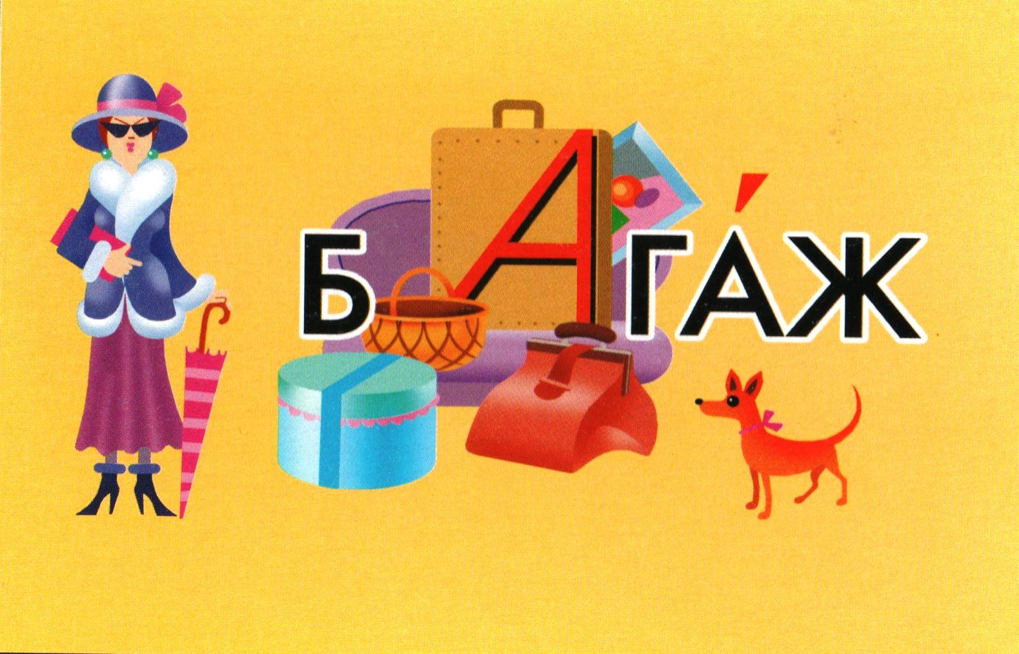
Заимствовано у французов, которые превратили древнескандинавское слово «багги» - «узел», «мешок», «сумка» в «багью» – «обоз».
Упакованные для отправки поездом или другим
транспортом вещи, груз пассажиров.

Slide 5
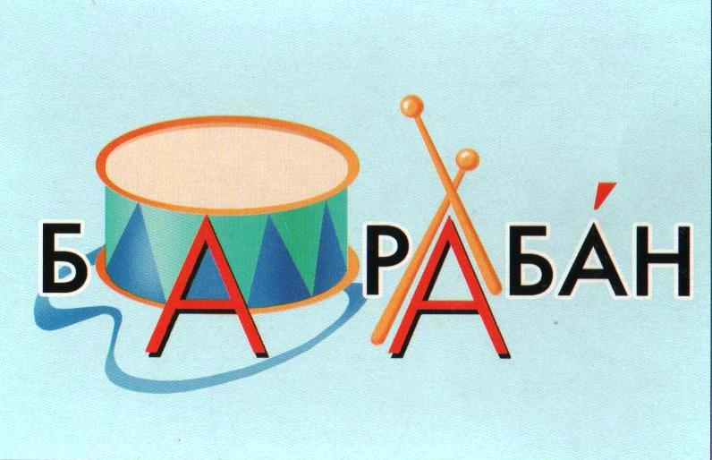
Ударный музыкальный инструмент в виде цилиндра, верх и низ которого обтянуты кожей.

Slide 6
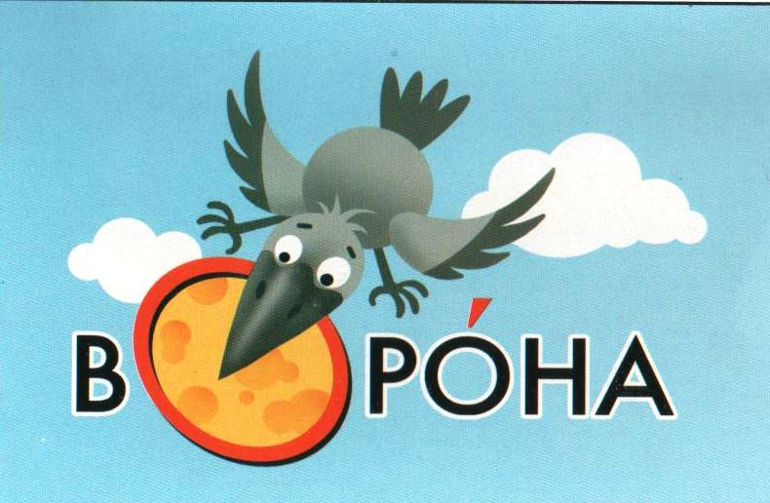
Слово образовано от основы «ворон», что означало «чёрный».
Всеядная птица, черная или серая с черными перьями.

Slide 7
Слово на всех языках означало «лущеный», «тёртый»
Растение из семейства бобовых.

Slide 8
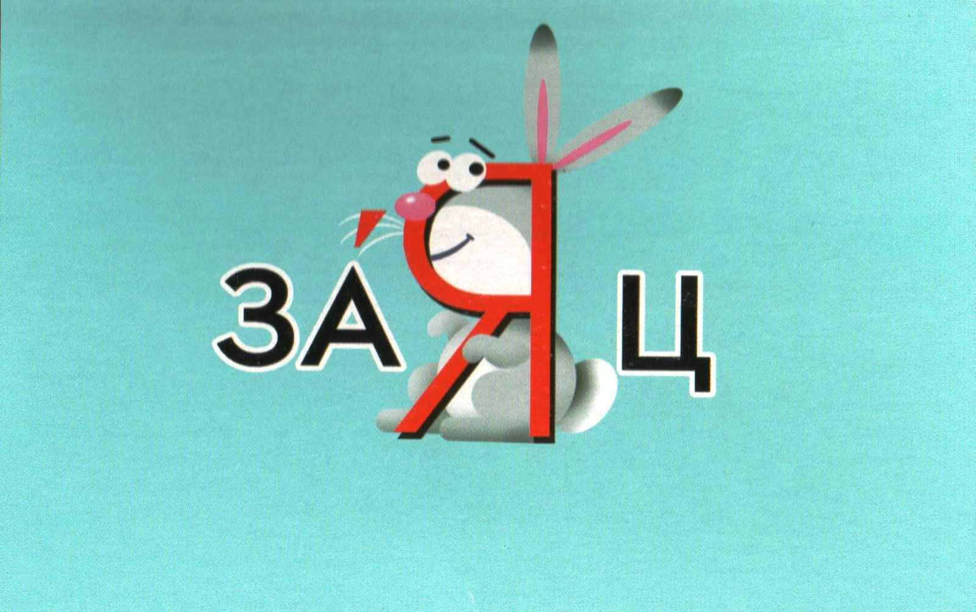
«заи» – резвое молодое животное(индоевропейский)
«zaisti» - прыгать (литовский)
Небольшой зверек из отряда грызунов.
Безбилетный пассажир или зритель.

Slide 9
«капут» – голова (латинский)
Огородный овощ, растущий обычно кочаном.

Slide 10
От латинского слова charta «бумага», «лист папируса»
Произведение живописи в красках.
То же, что и фильм.
Вид, состояние, положение чего – нибудь.

Slide 11
От латинского слова charta «бумага»
Толстая, очень твердая бумага.

Slide 12
От латинского слова classis «разряд»
Группа учеников одного и того же года обучения.
Комната для занятий в школе.
Категория, подразделение.
Степень, уровень чего – нибудь.

Slide 13
От утраченного слова корза «древесная кора»
корзина первоначально – изделие из коры
Плетеное изделие, служащее вместилищем
для чего – нибудь.

Slide 14
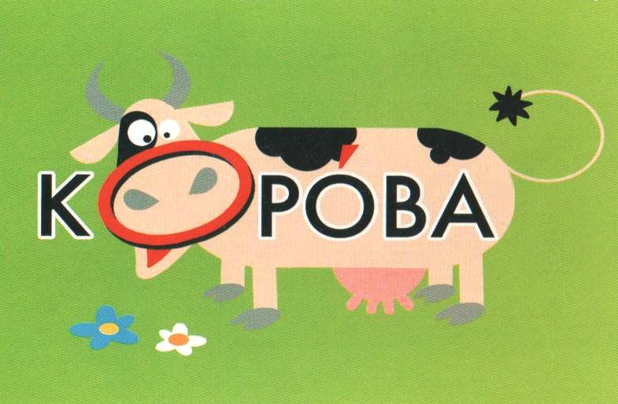
«Carvati» - жует (древнеиндийский)
Домашнее молочное животное,
самка крупного рогатого скота.

Slide 15
«Махина» – это слово греческого происхождения значит «сооружение», «машина».
Механизм, совершающий какую-нибудь
полезную работу.

Slide 16
От глагола огородить; первоначальное значение слова –
«огороженное чем-нибудь место»
Участок земли под овощами, обычно вблизи дома.

Slide 17
Заимствованно из итальянского языка;
первоначальное значение слова «золотое яблоко»
Огородное растение семейства пасленовых и
его плод, обычно красного цвета.

Slide 18
Мальчики и девочки раннего возраста.
Множественное число от слова ребенок.

Slide 19
От древнерусского слова «сопля» – «штанина» из кожи
«сапати» – «сопеть» (по скрипу, который издает эта
обувь).
Высокая обувь, охватывающая голень.

Slide 20
От исчезнувшего слова собь «существо»
В переводе с иранского – распущенный, злой человек
Домашнее животное из семейства хищных
млекопитающих.

Slide 21
Того же корня, что и слова тёпать «рубить, бить»
Орудие для рубки в виде посаженной на деревянную рукоять толстой железной лопасти с острым лезвием с одной стороны и обухом с другой.

Slide 22
Отметка, обозначающая сравнительно высокую оценку знаний.
2. Согласие с чем – либо.

Slide 23
Твердая коробка с прикрепленной запирающейся крышкой, употребляемая в дороге для вещей.

Slide 24
Древнерусское «яблъко» означало «шар».
Плод яблони.

Slide 25
От устаревшего слова яга «ягода»
Небольшой сочный плод кустарников и трав.

Slide 26
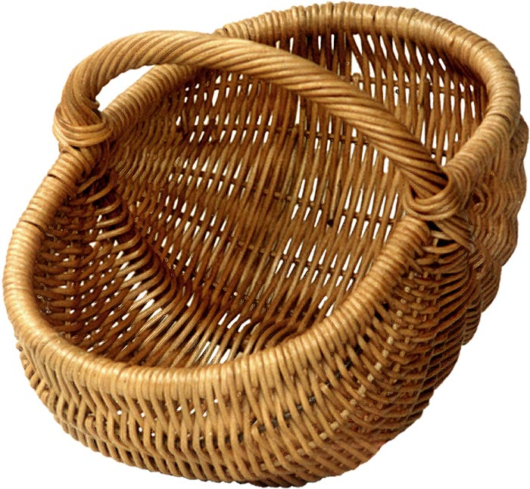
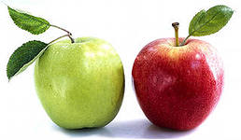
О
А ?
или
а
о
К пуста
Х рошо
а
а
С поги
м шина
а
о
К ртон
К рзина
о
о
Х рошо
Т пор
о
о
С рока
В рона
а
Б гаж
а
а
Б ран
К ртина
о
о
а
о
С бака
П мидор
о
а
Г рох
Б рабан

Slide 27
Сложи слова в свой дом
е
И
Вет…р
Учит…ль
Ч…модан
За…ц
Р…бята
Пом…дор

Slide 28
Найди лишнее слово
ябл…ко
к…рзина
х…рошо
яг…да
к…ньки
м…шина
п…мидор
с…рока
чем…дан
г…рох
с…бака
к…рова

Slide 29
Диктант букв
Вет...р, в…рона, су…ота, х…рошо, к…ртон, яг…да,
р…бята, ч…модан, к…рзина, б…рабан, за…ц.
Диктант чисел
1 – а 2 – о 3 – и 4 – е 5 – я
С…поги, за…ц, к…пуста, т…пор, …город, вет…р,
Б…ран, к…ртон, ябл…ко, к…рова, с…рока, пом…дор.

Slide 30
Диктант букв
Е, о, бб, о, а, о, е, е, о, а, я.
Диктант чисел
1,5,1,2,2,4,1,1,2,2,2,3.

